Slide 1
Een contract registreren op MyRent
LET OP: doe dit meteen, zonder pauzeren of treuzelen.
Bij een time-out zie je pas helemaal achteraan bij het indienen dat het (eventueel) niet gelukt zou zijn!
!Contract moet getekend zijn door beide partijen!

Slide 2
Contract getekend?
LET OP:
Het contract moet getekend zijn door beide partijen!

Slide 3
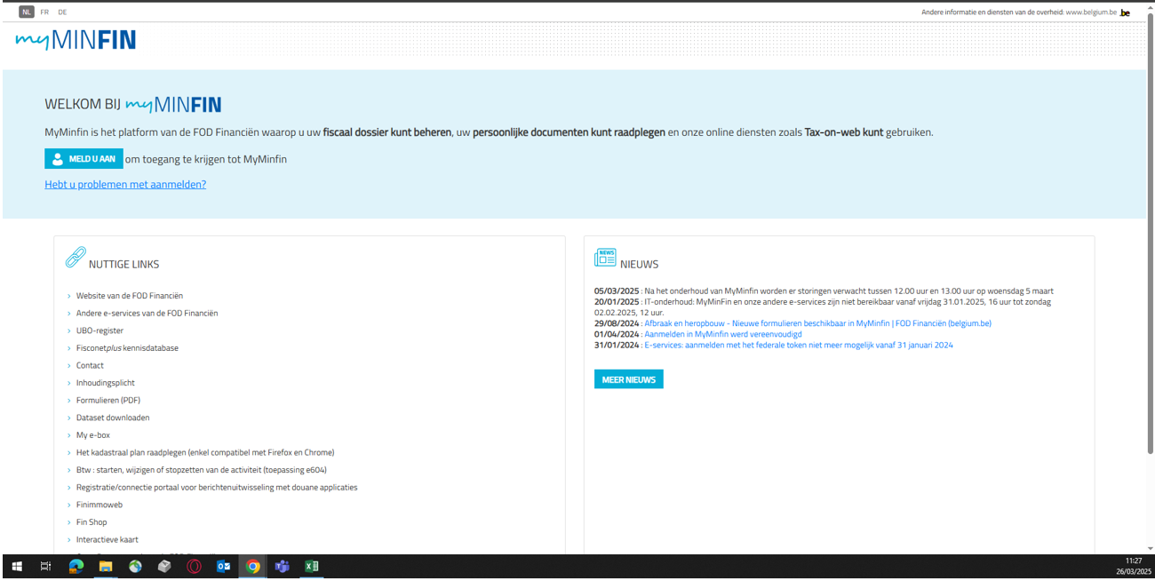
Surf naar: https://www.minfin.fgov.be/myminfin-web/pages/public
Klik op “MELD U AAN”

Slide 4
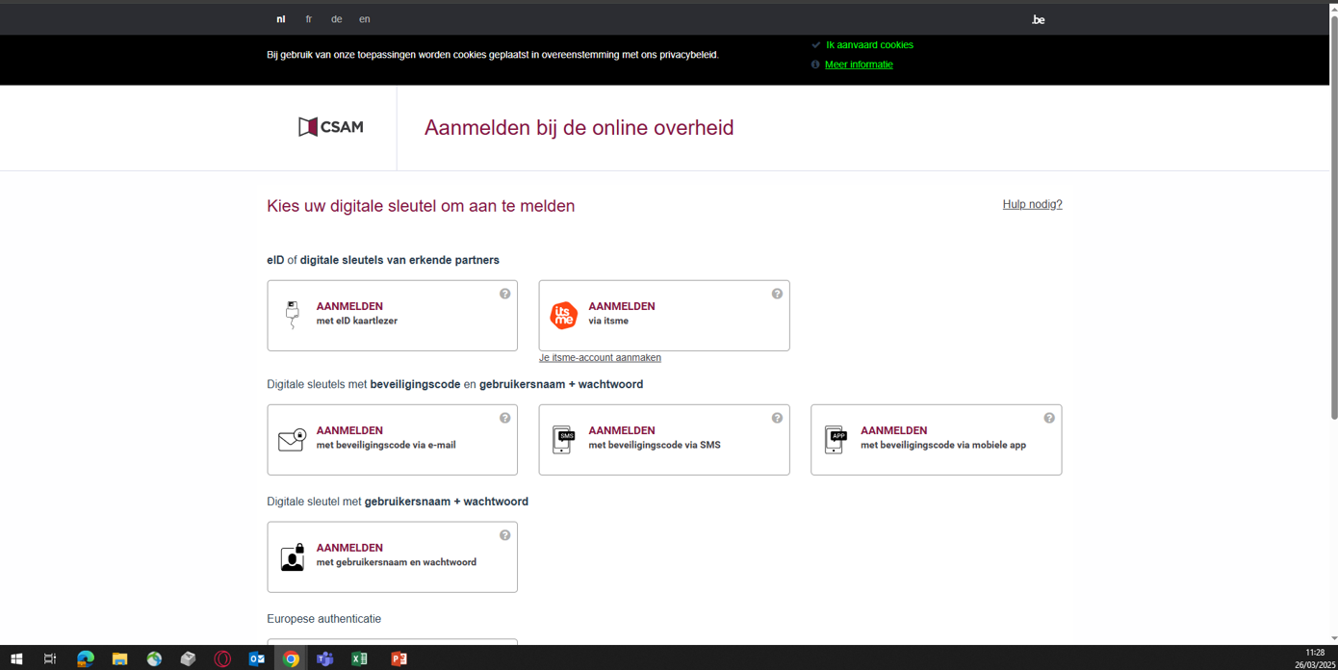
Kies om je aan te melden via itsme of met je eID en een kaartlezer

Slide 5
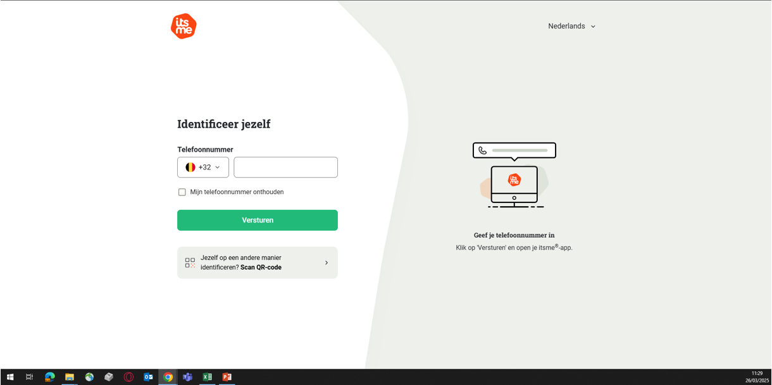

Slide 6
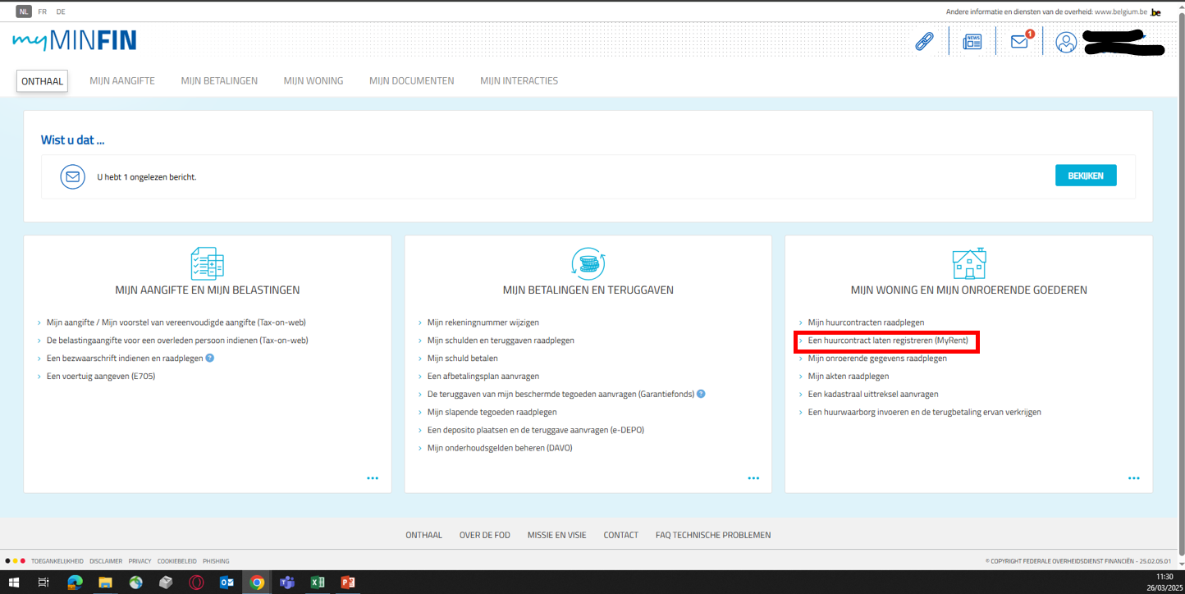
Eens ingelogd klik je op “Een huurcontract laten registreren (MyRent)”

Slide 7
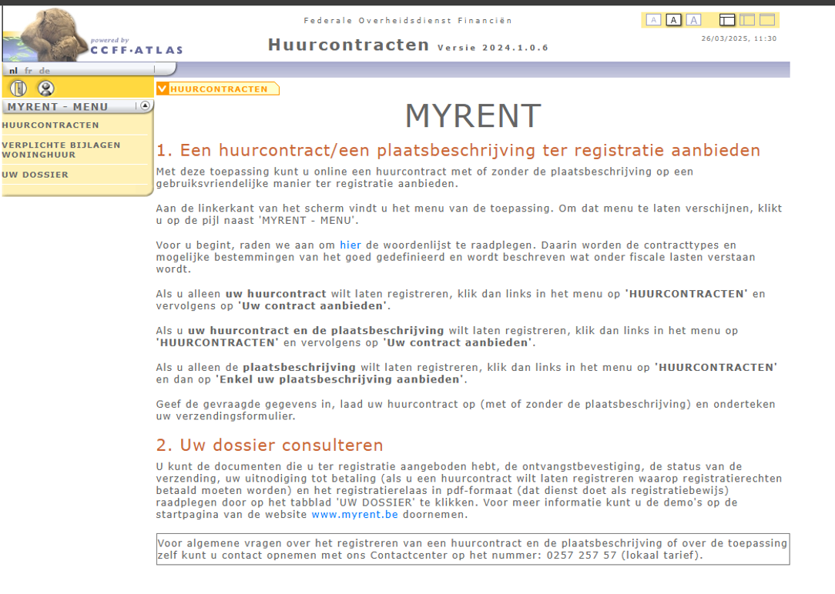
Home pagina MyRent https://www.minfin.fgov.be/myrent/extra/index.dO

Slide 8
Index met extra info over bepaalde termen
https://www.minfin.fgov.be/myrent/static/pdf/Lexique_nl.pdf

Slide 9
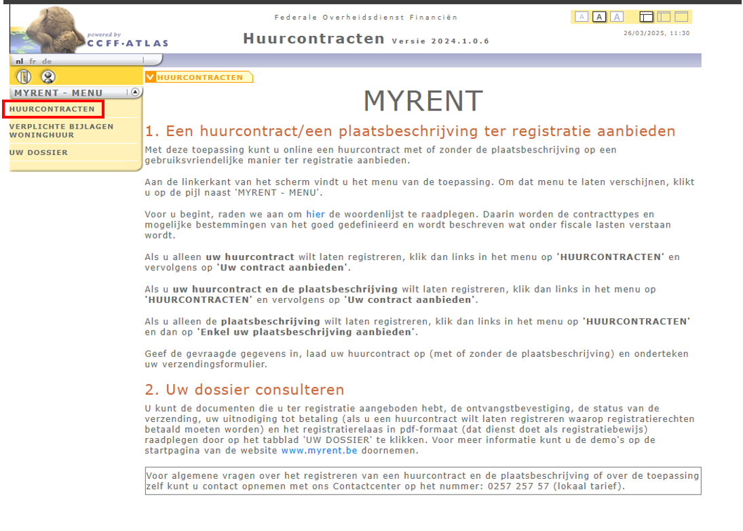
Klik op “HUURCONTRACTEN”

Slide 10
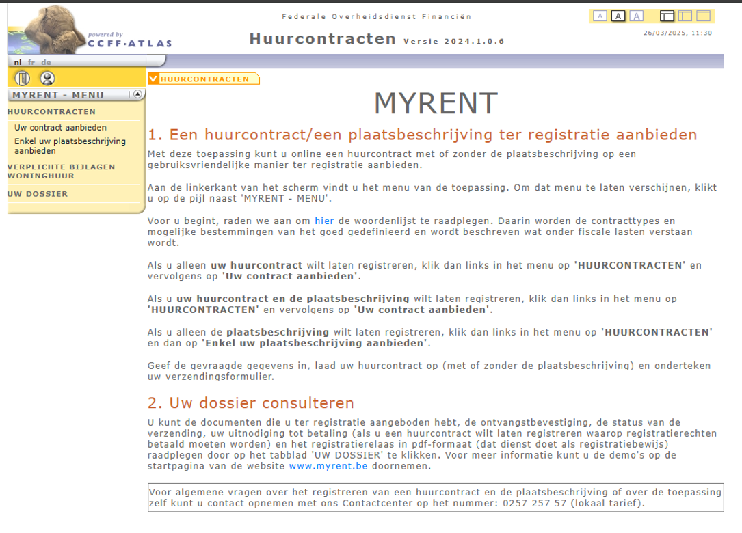
Klik op “uw contract aanbieden”

Slide 11
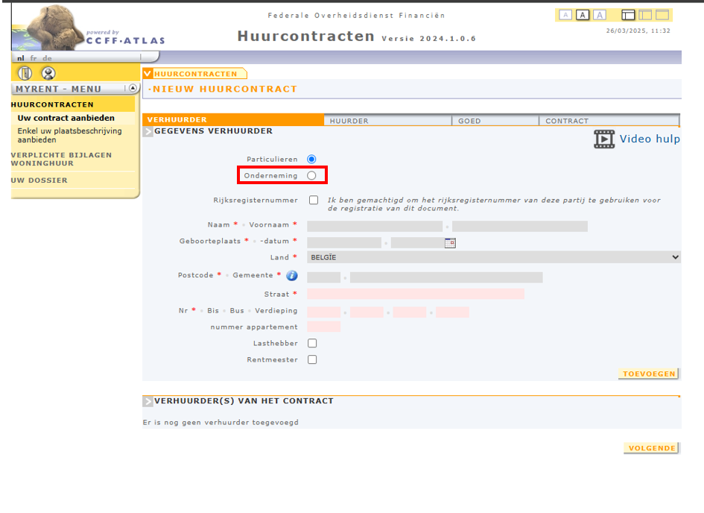
Selecteer het bolletje “Onderneming”

Slide 12
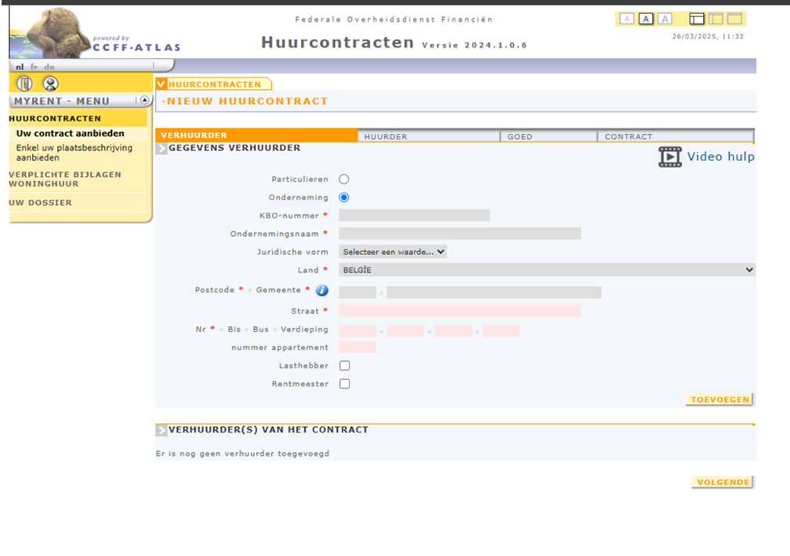
Vul de gegevens van de Ugent in (zie volgende dia)

Slide 13
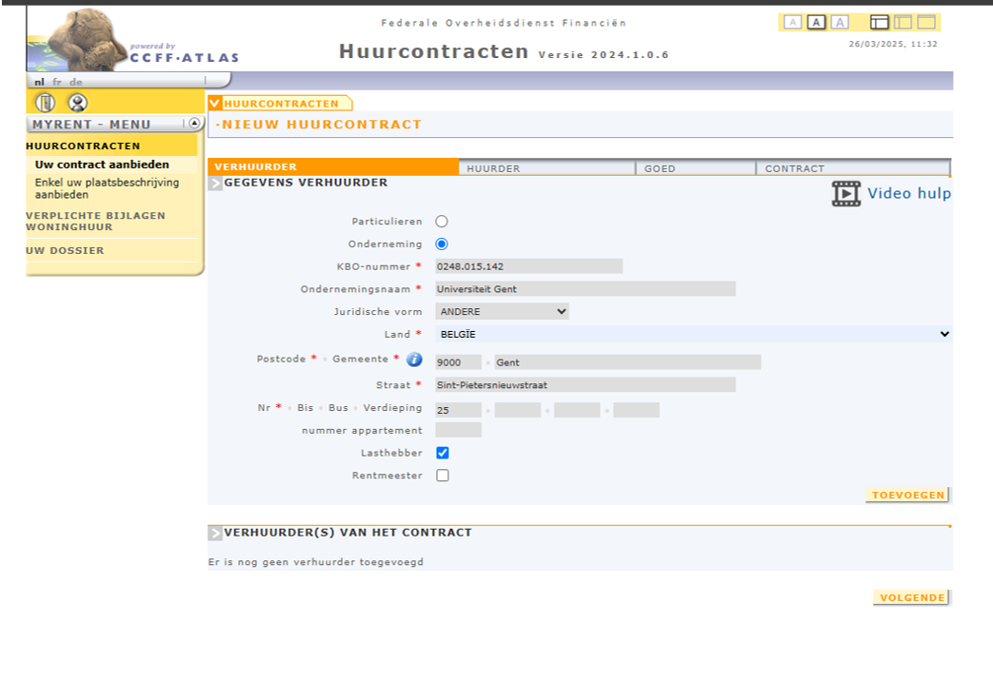
0248.015.142
Universiteit Gent
Andere
BELGIË
9000, Gent (Kad. Afd. 5 of Afd.6)
Sint-Pietersnieuwstraat
25
Lasthebber
Als lasthebber want dit is een volmacht om in naam van UGent het contract te registreren.

Slide 14
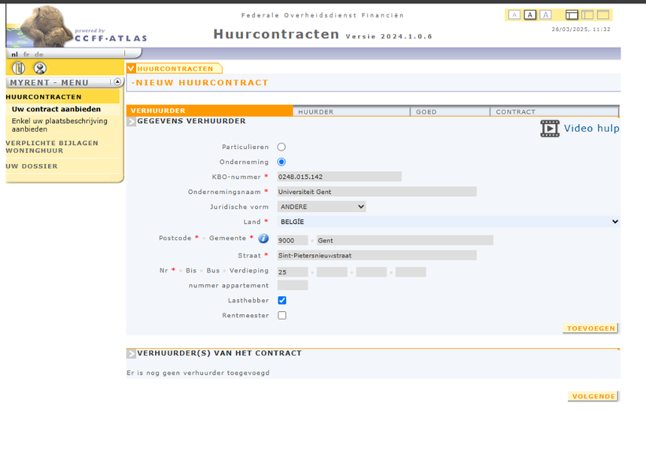
Klik op “TOEVOEGEN” als alle
gegevens zijn ingevuld

Slide 15
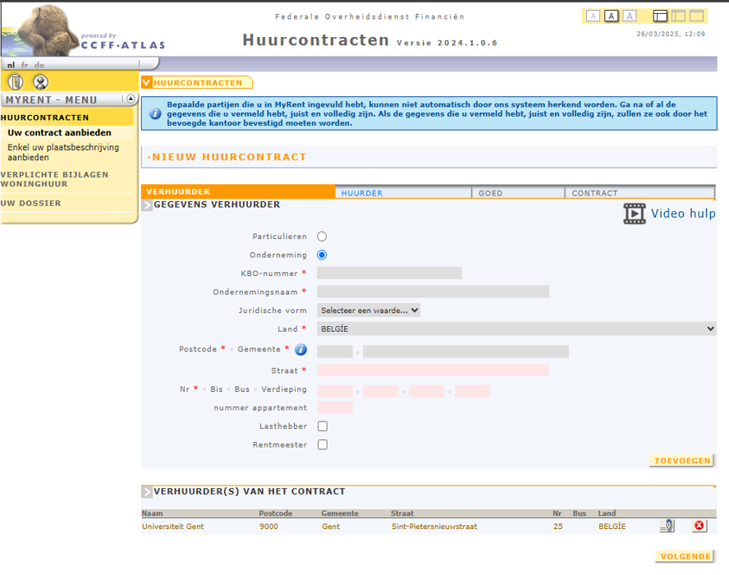
Klik op volgende

Slide 16
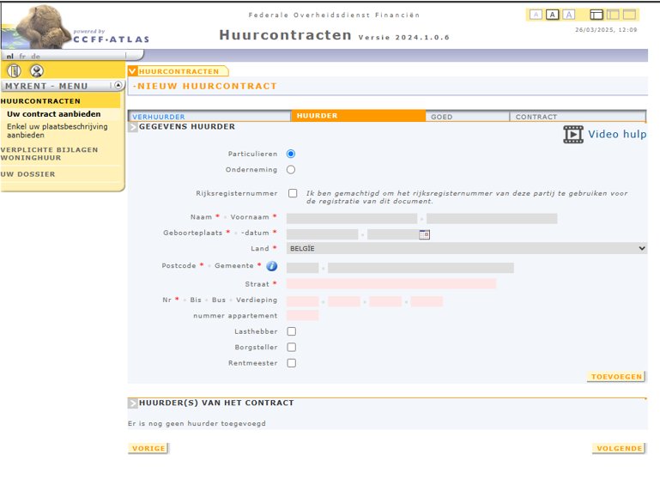
Vul hier de gegevens van de huurder in.
De nodige persoonsgegevens vind je terug in de huurovereenkomst. ​
​
​
​
Het adres dat je hier moet invullen, vind je terug in Artikel 1 van de huurovereenkomst​
Druk vervolgens op toevoegen
Indien er een medehuurder vermeld staat in het huurcontract, moet je ook voor deze huurder de informatie invullen en toevoegen zodat er onderaan twee huurders vermeld staan.

Slide 17
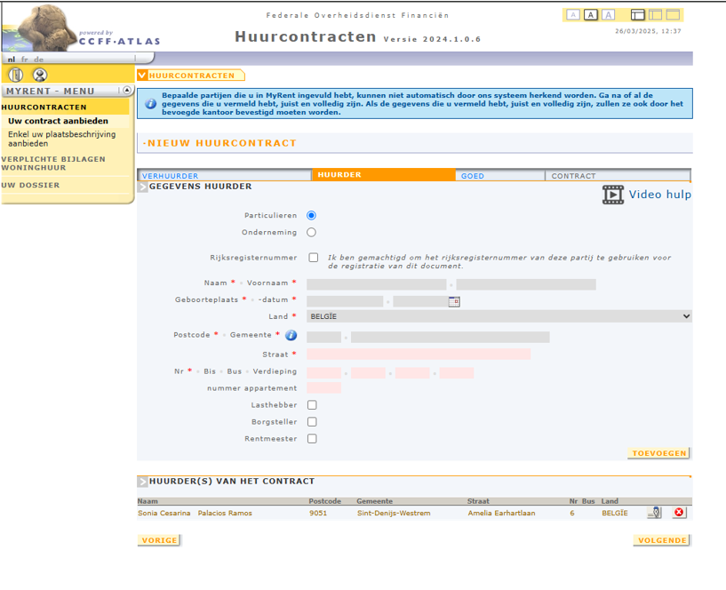
Klik op volgende
Indien huurder(s) zijn toegevoegd

Slide 18
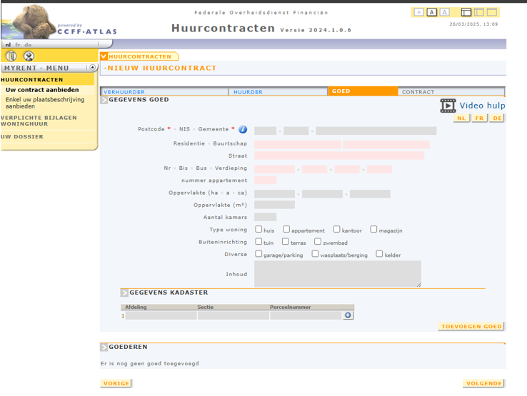
Vul de gegevens van het goed in
(Het goed is de woning die de huurder zal betrekken, alle gegevens staan in het huurcontract)
Het goed is de woning die de huurder zal betrekken. Alle gegevens staan in Artikel 1 van de huurovereenkomst.
Bij de postcode moet je expliciet vermelden binnen welke afdeling het goed zicht bevindt:
Kantienberg, Heymans, Vermeylen, Fabiola: 9000 Gent, Afdeling 5
Astrid, Bertha: 9000 Gent, Afdeling 8
-> Extra informatie over de unit (zoals aantal kamers, oppervlakte, type woning etc.) hoef je niet te vermelden.

Slide 19
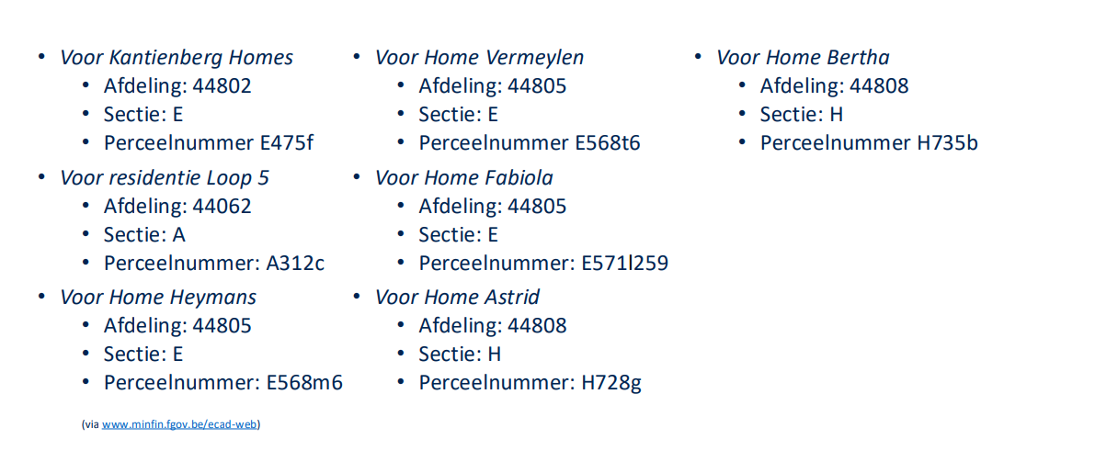
Info over kadastrale gegevens invoegen

Slide 20
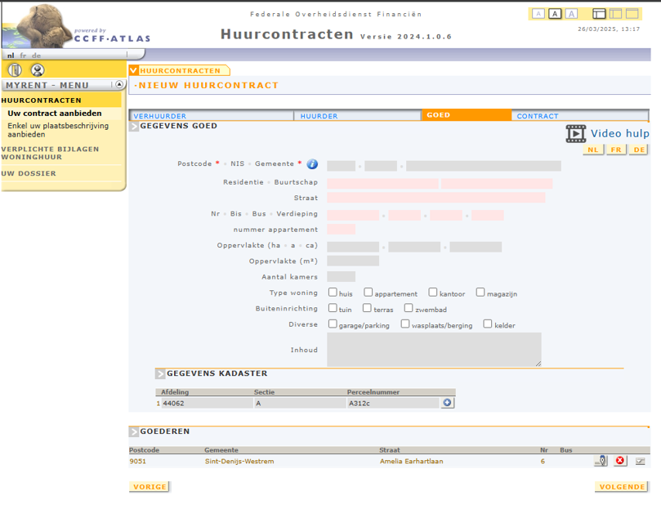

Slide 21
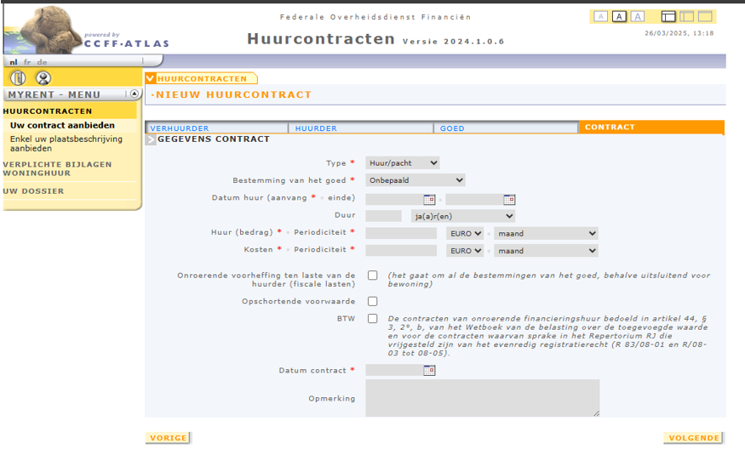
(!) Datum contract betreft de laatste datum van ondertekening. Deze vind je terug onderaan de tweede bladzijde van het contract.

Slide 22
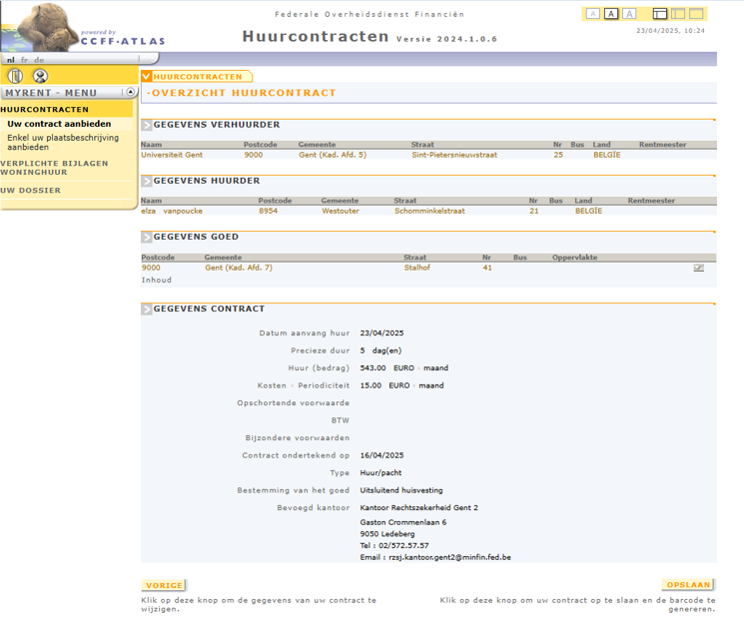
Klik op opslaan

Slide 23
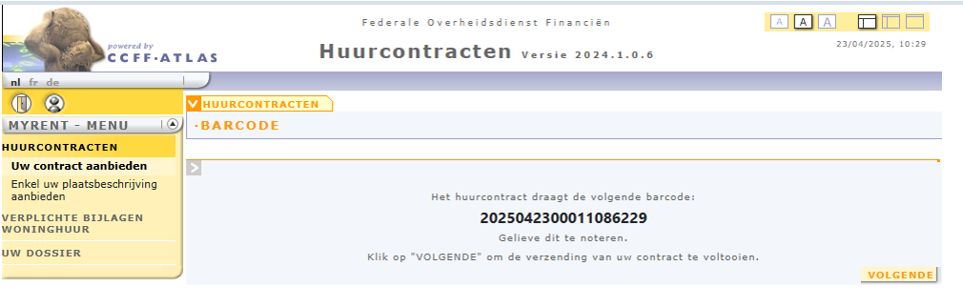
Klik op volgende
Maak een screenshot van de barcode of noteer deze, en bewaar het goed

Slide 24
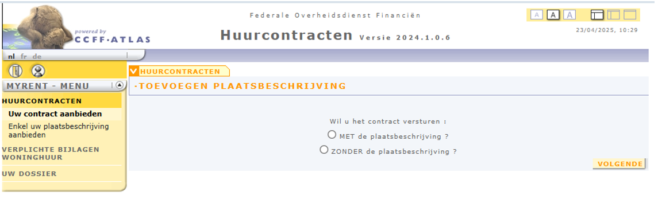
Contract versturen ZONDER PLAATSBESCHRIJVING

Slide 25
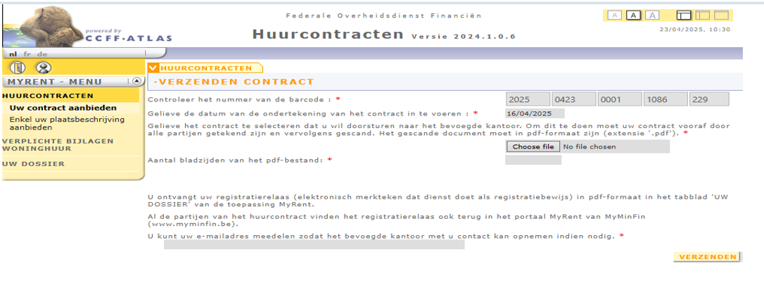
Voeg het digitale (getekende) contract toe
- De datum van handtekening zou (na het ingegeven te hebben op de vorige pagina) hier automatisch genoteerd moeten staan.
- Het contract moet zowel door de huurder als UGent getekend en gedateerd zijn.
- Onderaan geef je je e-mailadress in, zodat het document doorgestuurd kan worden.

Slide 26
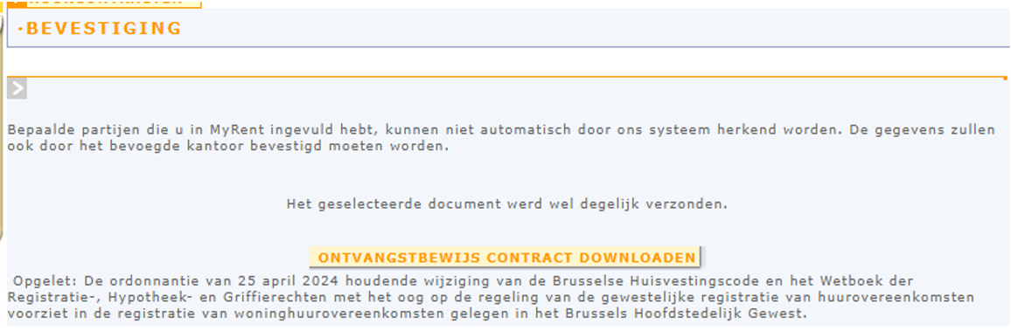
Download het ontvangstbewijs en sla dit goed op.

